Slide 1

Circulaire de rentrée 2020
Ecole Inclusive: des appuis renforcés pour les élèves à besoins éducatifs particuliers et leur famille
Synthèse du Comité National de Suivi Ecole Inclusive du 30 juin 2020
Isabelle ANDRIEUX
Chargée de Mission Ecole Inclusive – DDEC 84

Slide 2
BO circulaire de rentrée 2020 / N°28 du 10 juillet 2020
Paragraphes II et IV concernant:
L’identification des besoins des élèves : les évaluations nationales Repères
Les réponses à apporter (aux élèves à BEP et à leurs familles) : priorités pédagogiques et outils de positionnement pour la période septembre-octobre
Les solutions adaptées pour les élèves en situation de handicap

Slide 3
Une rentrée 2020 sous le signe de l’appui aux familles, du renforcement des moyens au sein de l’école et d’une collaboration accrue avec le secteur spécialisé Médico-Social
Un appui renforcé aux familles en amont de la rentrée
-Soutenir et accompagner les familles
-Proposer une solution de scolarisation pour chaque élève en situation de handicap
-Simplifier l’accès aux droits notifiés par la MDPH
-Mettre à disposition des familles des adaptations pédagogiques en libre accès
-Permettre aux familles de mieux suivre les progrès de leur enfant.

Slide 4
Soutenir et accompagner les familles
Dans chaque inspection académique, une cellule d’écoute et de réponse du service départemental Ecole inclusive est mis en place en complément de la cellule nationale Aide handicap Ecole, pour davantage de proximité dans les réponses.
Deux objectifs:
Informer les familles sur les dispositifs existants et sur le fonctionnement du service public de l’Ecole inclusive
Répondre aux familles sur le dossier de leur enfant.
A compter du 1er juillet, un numéro vert unique permet de joindre, grâce à un serveur interactif et selon le besoin, soit la cellule départementale, soit la cellule nationale Aide handicap Ecole:
Vaucluse - Avignon
04.90.27.76.97
Bureau.aeshcui84@ac-aix-marseille.fr

Slide 5
Proposer une solution de scolarisation pour chaque élève en situation de handicap
Une commission d’affectation spécifique réunissant les acteurs de la scolarisation et leurs partenaires est mise en place dans chaque département:
- une cellule de veille repère, en amont de la rentrée, les élèves qui pourraient être sans affectation, quelles que soient les raisons, qu’ils relèvent d’écoles et établissements scolaires, publics et privés, ou d’établissements médico-sociaux.
- Une solution de scolarisation partenariale, au plus près des besoins éducatifs particuliers de leur enfant, est proposée à la famille.

Slide 6
Simplifier l’accès aux droits notifiés par la MDPH
Les orientations scolaires et les prestations associées arrivant à échéance d’ici au 31 août (hors changement d’orientation), et pour lesquelles les MDPH n’ont pas pris de décision avant le 31 juillet, sont reconduites automatiquement et pour toute l’année scolaire.
Cette simplification complète la prorogation de 6 mois des droits arrivés à échéance pendant la crise sanitaire, entre le 12 mars et le 31 juillet 2020.
Les équipes académiques et des MDPH étudient ainsi en priorité les nouvelles demandes et les affectations pour changement d’orientation sans discontinuité.
Ces mesures s’ajoutent à l’ouverture des droits par cycle scolaire ou l’attribution de l’allocation d’éducation de l’enfant handicapé (AEEH) jusqu’aux 20 ans de l’élève si le handicap > 80% est définitif.

Slide 7
Mesures exceptionnelles et dérogatoires, qu’applique la MDPH 84 aux demandes de compensation en milieu scolaire
1) Les demandes de renouvellement
  Les droits sont prorogés à l’identique dans les conditions ci-dessous:
  Orientations ULIS: seront prorogées pour un an. Les élèves actuellement scolarisés en ULIS poursuivront donc en ULIS (avec un changement de degré école > collège > lycée pour certains).
  Orientations SEGPA: la poursuite de la scolarisation en 5ème SEGPA est décidée par le DASEN, sur avis de parents et de l’équipe pédagogique.
  L’accompagnement (AESH): sera prorogé jusqu’au mois de décembre 2020. Il conviendra de préciser aux parents que la décision de prorogation ne préjuge pas la décision définitive. Un courrier d’information de la MDPH permettra d’en informer les parents.
  2) Les premières demandes
  Depuis la reprise de son activité, la MDPH étudie et évalue en première priorité les demandes d’orientation et en seconde priorité les demandes d’AESH.

Slide 8
Mettre à disposition des familles des adaptations pédagogiques en libre accès
Une page spécifique pour les élèves à besoins éducatifs particuliers a été mise en ligne sur éduscol et est actualisée régulièrement.
La plateforme CAP école inclusive est ouverte à tous et offre de nombreuses fiches pédagogiques, des films, des podcasts et des liens pour aider à adapter la pédagogie pour les élèves à besoins éducatifs particuliers.
https://eduscol.education.fr/pid25585/des-ressources-pour-scolariser-les-eleves-en-situation-de-handicap.html

Slide 9
Permettre aux familles de mieux suivre les progrès de leur enfant
Afin de donner aux familles un accès facilité aux adaptations pédagogiques mises en place pour leur enfant dès l’expression de ses besoins, un livret de parcours inclusif dématérialisé (LPI) est créé.
Cette nouvelle application permettra aux enseignants, de sélectionner ou de créer des adaptations pédagogiques qu’ils mettront ensuite en œuvre dans la classe.
Une expérimentation est programmée sur 7 départements à la rentrée 2020, avant la généralisation à l’ensemble des académies au 1er janvier 2021.
Les enseignants pourront imprimer le volet du livret qui répond aux besoins de l’élève et le remettre à la famille en main propre.
A compter de la rentrée scolaire 2021, les familles pourront le consulter directement en ligne.

Slide 10
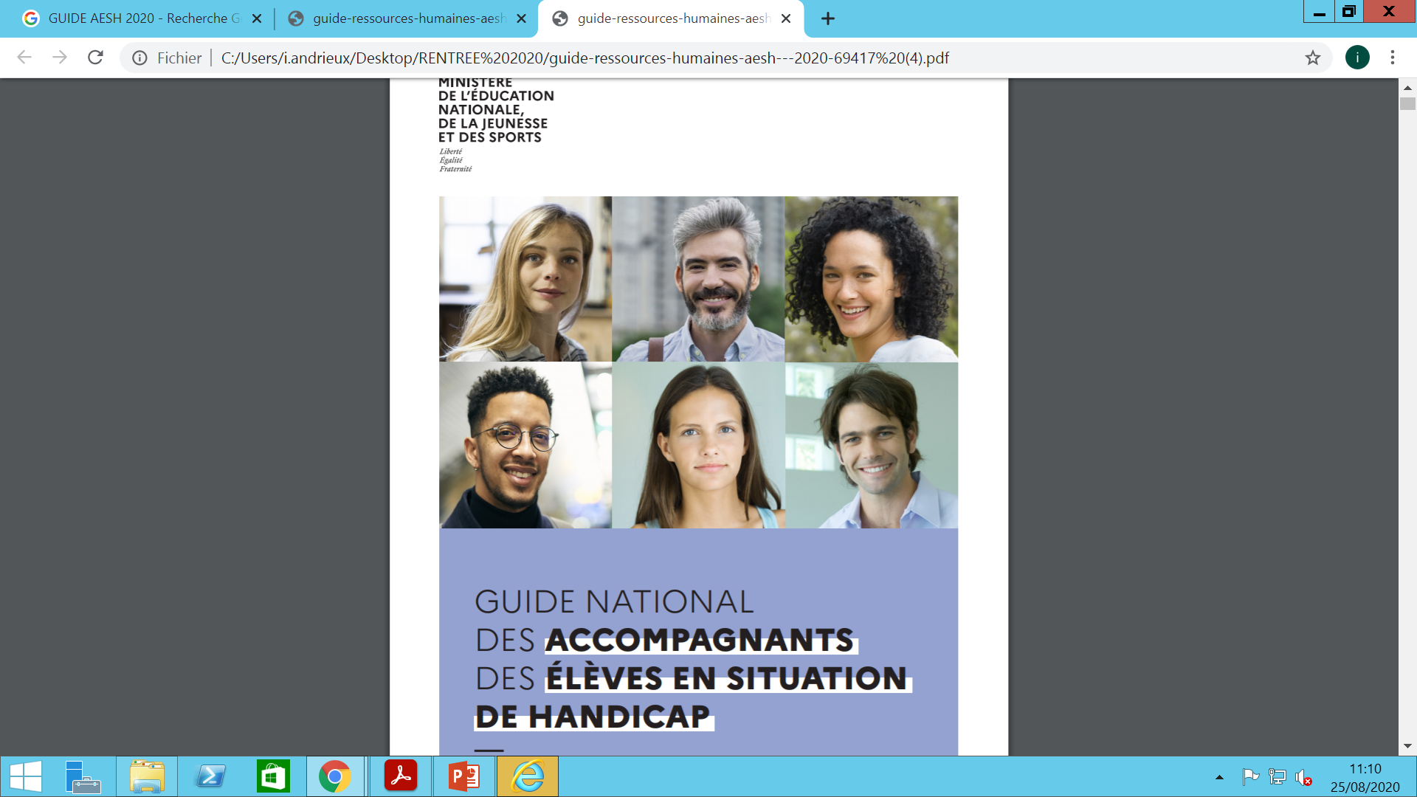
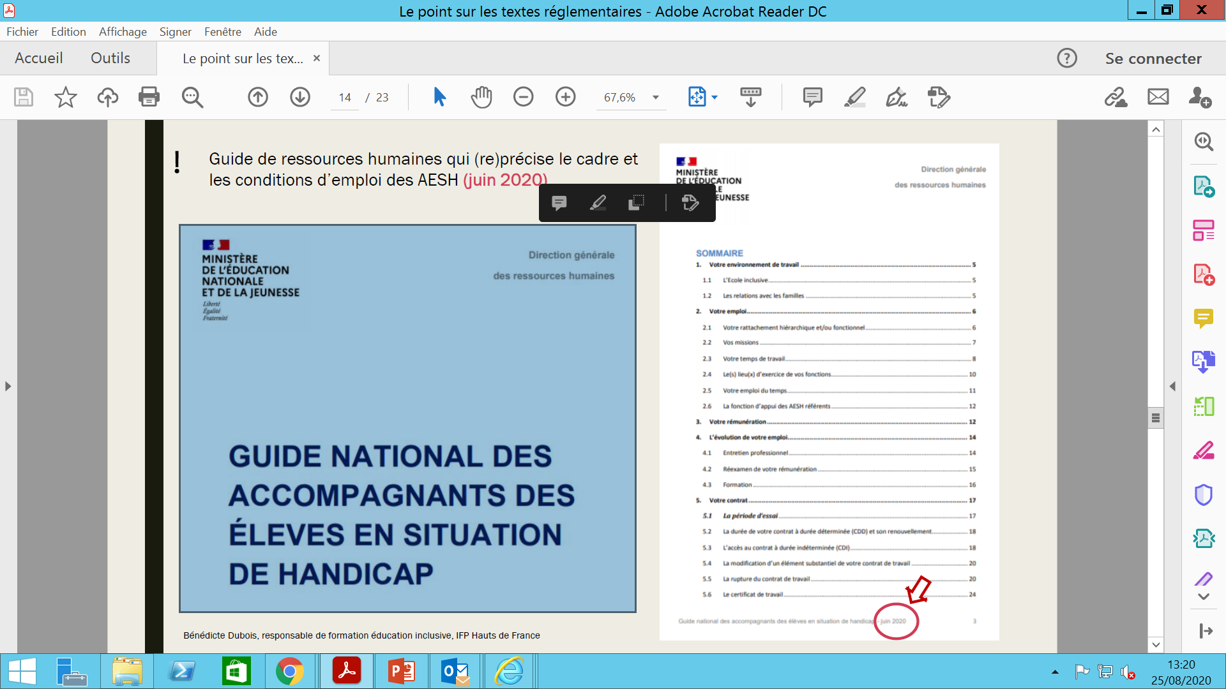
Des moyens supplémentaires mobilisés pour le déploiement du service public de l’Ecole inclusive
-Le recrutement de 8 000 nouveaux postes d’AESH. Nouveau guide des ressources humaines précisant le cadre et les conditions d’emploi des AESH. Des AESH référents sont désignés dans chaque département dès la rentrée scolaire 2020.
350 nouvelles unités localisées pour l’inclusion scolaire ULIS crées. 85 Ulis en école, 205 Ulis en collège et 60 Ulis en lycée.
Le déploiement des pôles inclusifs d’accompagnement localisé (PIAL). Rentrée 2020: 2/3 des collèges en PIAL. Rentrée 2021: généralisation sur l’ensemble du territoire.
Une coopération renforcée entre l’Education Nationale et le secteur du handicap dans les murs de l’école: Les PIAL renforcés, 225 nouvelles Unité d’Enseignement Externalisées (UE et UEE), 70 nouvelles unités d’enseignement autisme.
Accélération du déploiement des SESSAD;

Slide 11
L’engagement d’un plan de renforcement de la qualité de l’école inclusive, mesurée par la satisfaction des familles
Mieux former
La formation des enseignants et des accompagnants des élèves en situations de handicap
  Obligation de formation à l’école inclusive pour tous les étudiants en master MEEF. Dans le cadre de la formation continue, tous les enseignants et conseillers principaux d’éducation stagiaires qui n’ont pas suivi cette formation bénéficieront également d’un module de formation.
  Dans le cadre la formation continue, les enseignants bénéficient d’actions de formation organisées à l’échelon départemental ou académique. La plateforme CAP Ecole inclusive complète cette approche en tant qu’outil d’analyse des besoins de l’élève qui propose des pistes pédagogiques adaptées aux besoins de l’élève. Elle sera enrichie à la rentrée 2020 de nouvelles fiches pédagogiques particulièrement conçues pour le 2nd degré.
  Les AESH disposent tous d’une formation d’adaptation à l’emploi de 60 heures. Elle est complétée par des actions de formation à l’échelon départemental, académique.

Slide 12
Recourir à des enseignants ressources TSA
  Réseau de professeurs ressources « troubles du spectre de l’autisme ».
  Leur mission est de conseiller et d’accompagner les professeurs qui les sollicitent.
  A la rentrée de septembre 2020, chaque département bénéficiera d’un enseignant ressources TSA.
L’Ecole Inclusive comme enjeu du nouveau Conseil d’évaluation de l’Ecole
Le Conseil d’évaluation de l’Ecole, créé par la loi Pour une Ecole de la confiance du 28 juillet 2019 et installé le 30 juin 2020, est chargé de veiller à la cohérence des évaluations conduites par le ministère portant sur les acquis des élèves, les dispositifs éducatifs dont ceux en faveur de l’Ecole inclusive.
La satisfaction des personnes mesurées
A partir de la rentrée 2020 pour mesurer le niveau de satisfaction des familles et des élèves quant aux dispositifs mis en œuvre.

